Slide 1
Quality Assurance
Тестване на софтуерни продукти.

Slide 2
Цели на курса
Придобиване на основни познания за софтуерния бизнес
Запознаване с процеса на производство на софтуер
Овладяване на техники и методи за изпитване на софтуерни продукти
Придобиване на умения за работа в екип
Започване на работа като QA специалист

Slide 3
Провеждане часовете в курса
Всеки понеделник и петък 19:00 – 22:00
13. 07. 2015 – 03. 08. 2015 – занятия
07. 08. 2015 – 10. 08. 2015 – ваканция
14. 08. 2015 – 11. 09. 2015 – занимания
13. 09. 2015 – подготовка за изпит
17. 09. 2015 – изпит (тест и задача)

Slide 4

План-програма на курса
Практическа насоченост
Примери за всичко
Домашни работи
Групови задачи

Slide 5
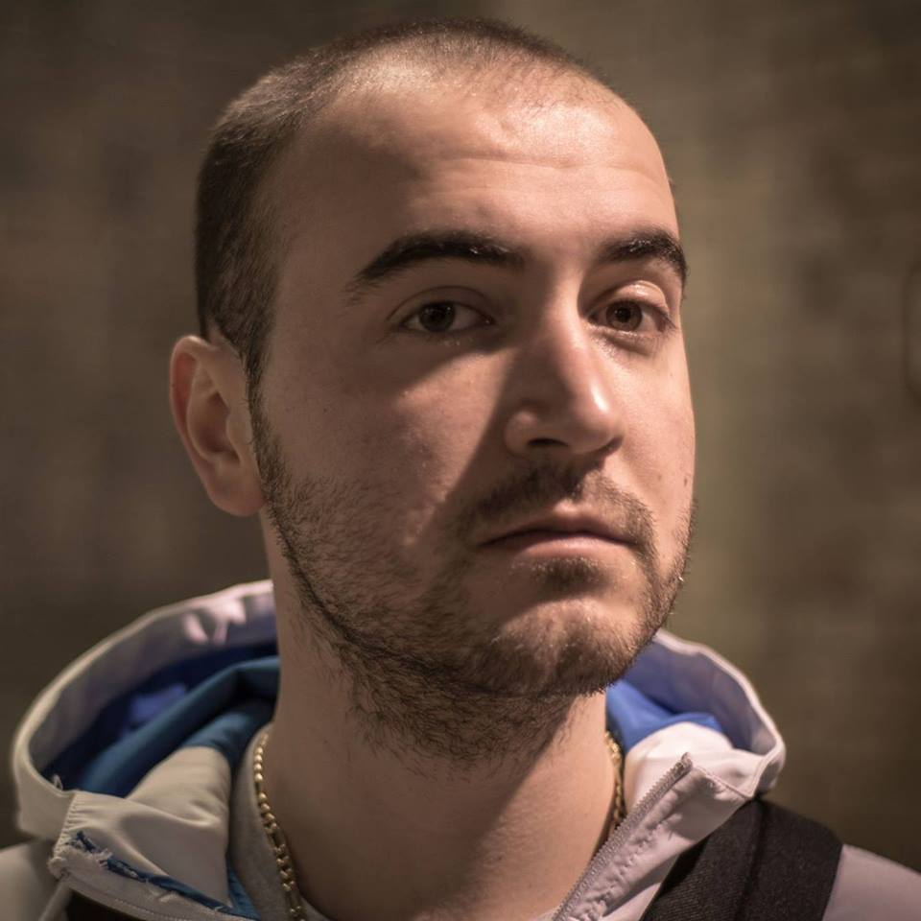
За лектора
Юксел Ахмедов
Е-поща: ahmedov.yuksel [at] gmail [dot] com
Академия Е-поща: student [at] soft-intellect [dot] com

Slide 6

За академията
Soft Intellect Academy
Е-поща: academy [at] soft-intellect [dot] com и soft.intellect.academy [at] gmail [dot] com
Уеб сайт: http://soft-intellect.com

